Slide 2
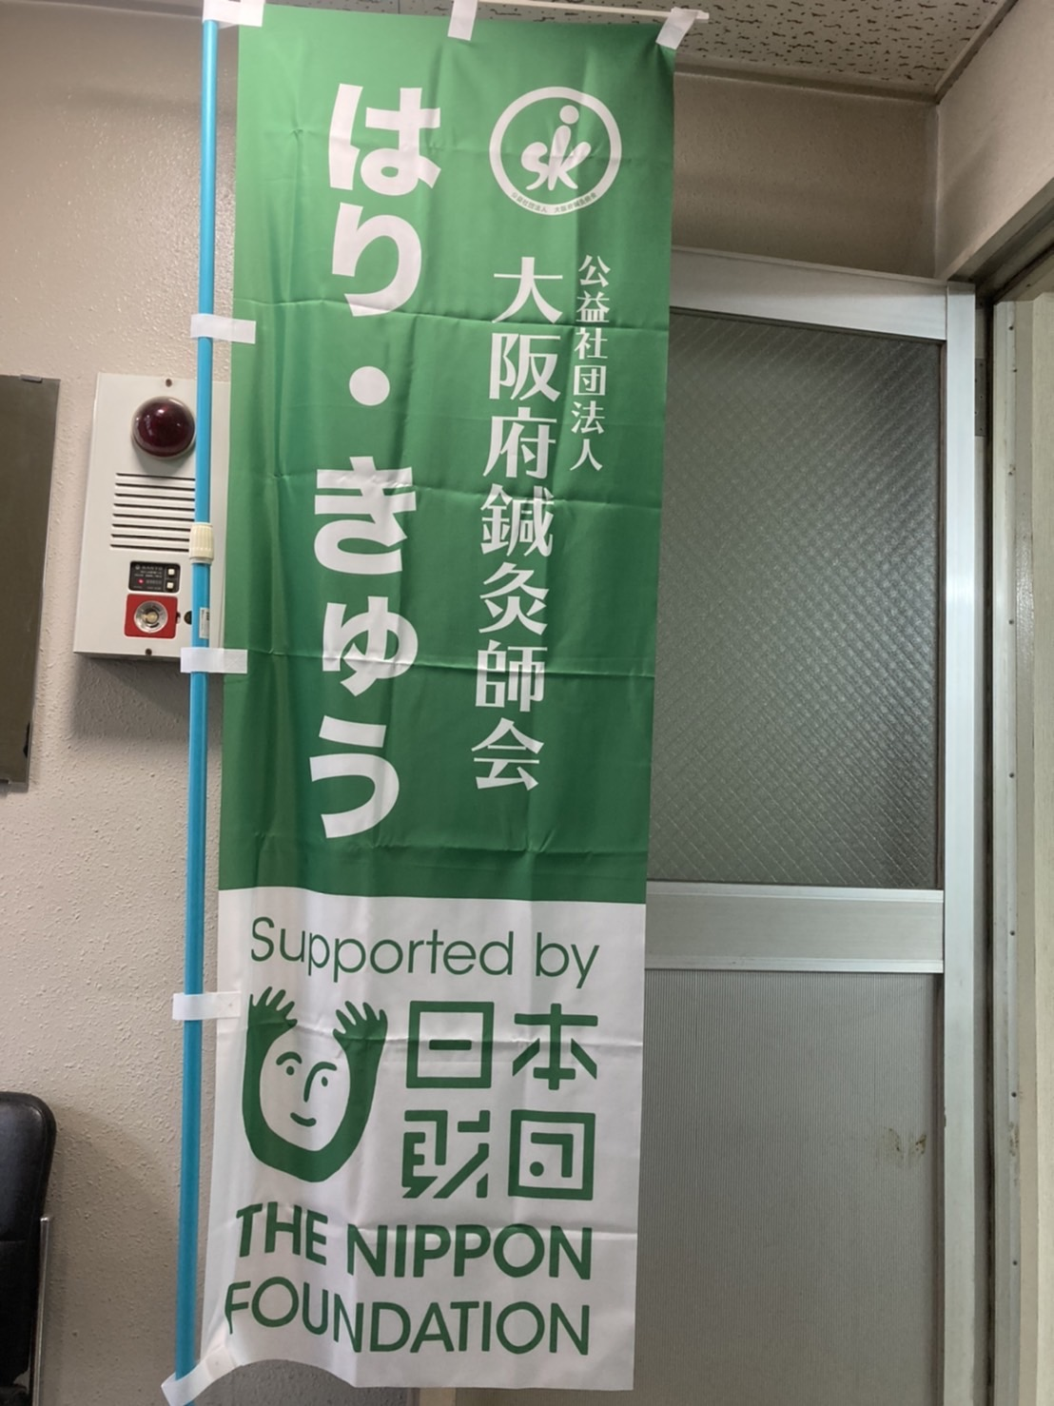
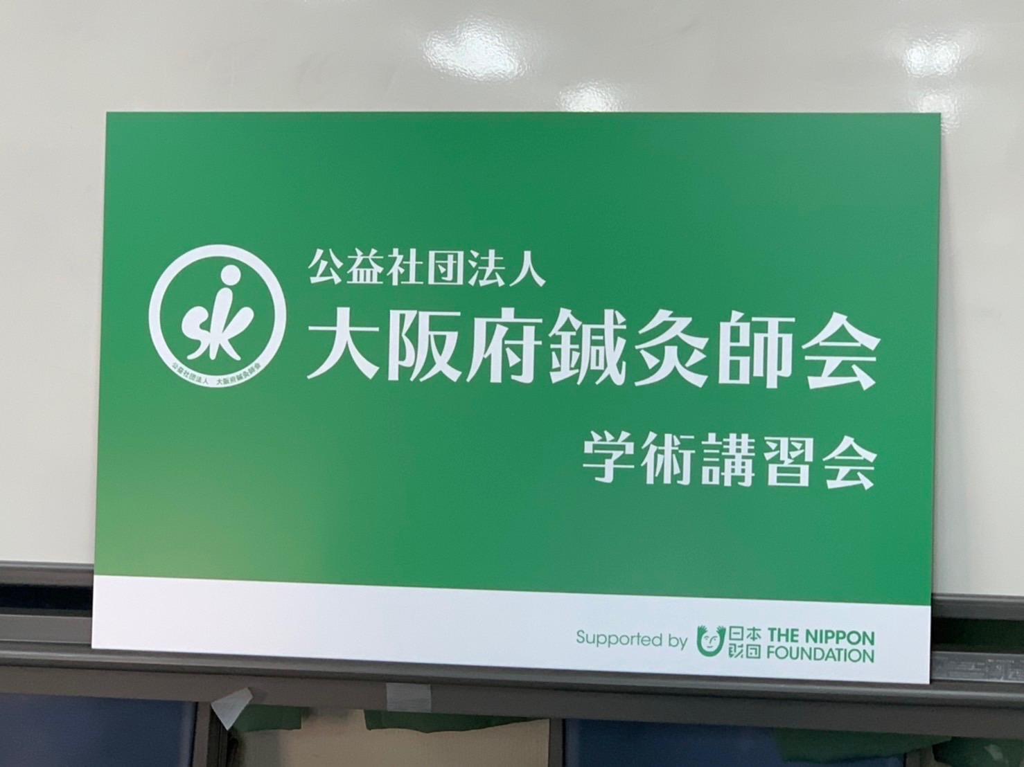
WMGはコロナウイルスの
影響で残念ながら再延期となりましたが研修会は
予定通り開催しました。
聴講者 63名
会場参加 15名
オンライン参加 48名

Slide 3
